Slide 1
Раскрытие творческих способностей обучающихся через передачу духовного и культурного опыта народных традиций
Автор: педагог доп.образования
Ларионова Ирина Викторовна

Slide 2
Духовно – нравственное воспитание – сложный, кропотливый, требующий индивидуального понимания процесс, в котором человек учится отличать «нравящееся», «приятное», «дающее наслаждение», «полезное» от того, что на самом деле хорошо, что объективно – совершенно и именно потому истинно, художественно, справедливо.

Slide 3
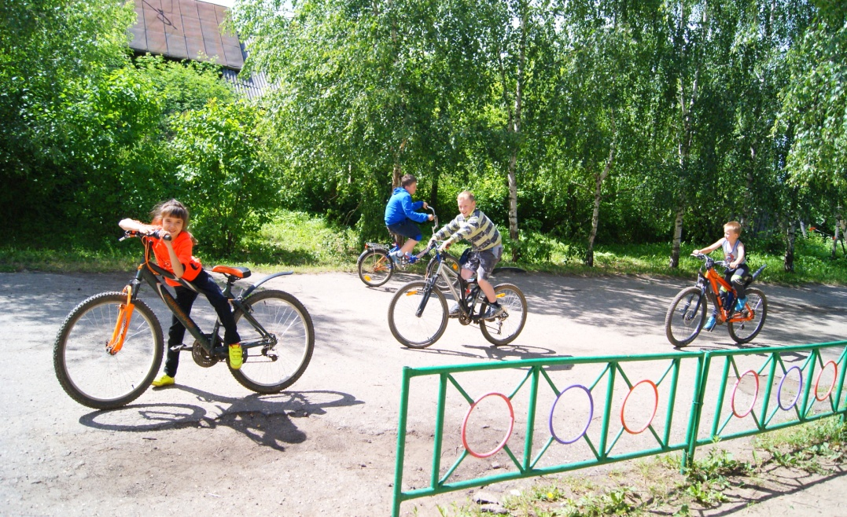

Slide 4
Для духовно – нравственного воспитания подростков важен верный и вдумчивый подбор образцов, которые бы выглядели не просто некими моделями поведения, но и были бы толчком к духовной работе над собой

Slide 5
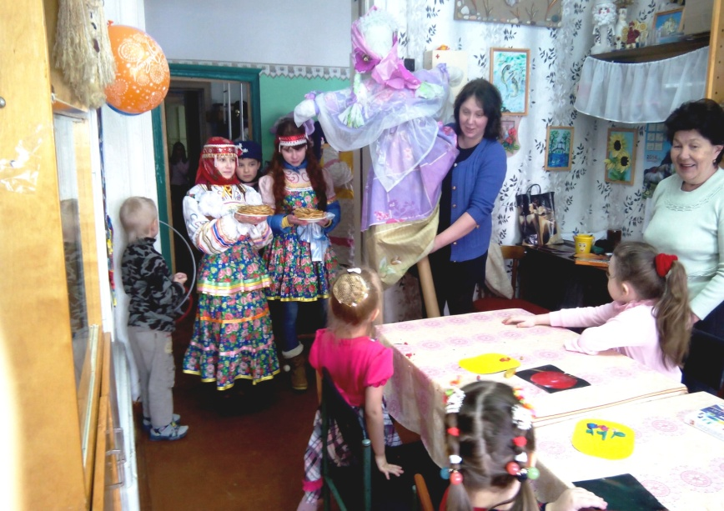
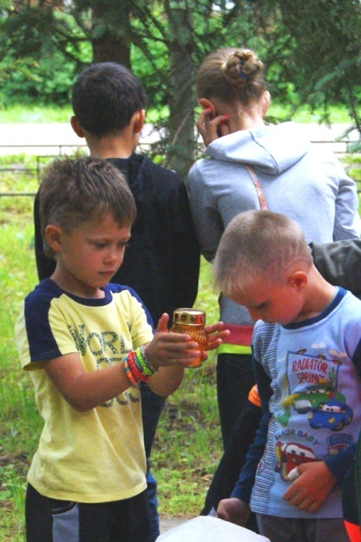
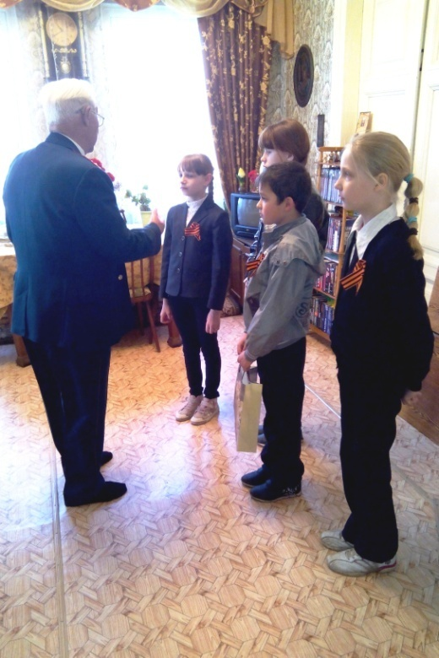
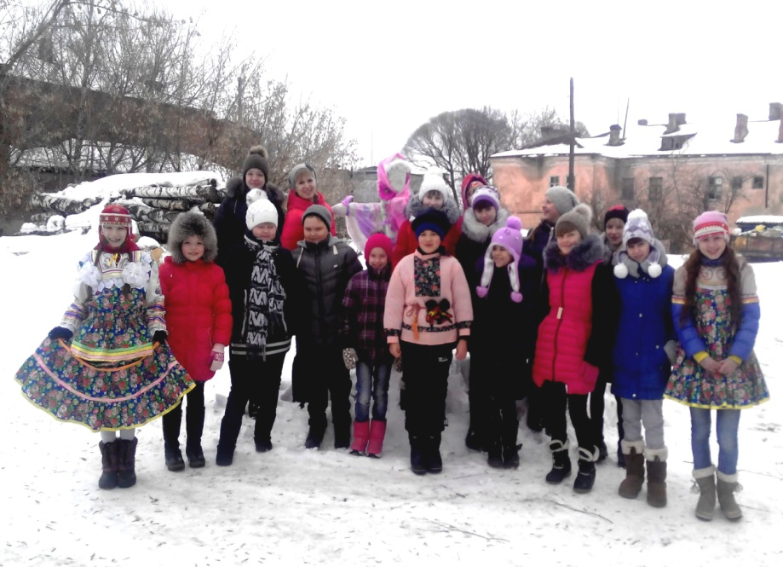
Приобщение к культуре и традициям

Slide 6
Современный учебный процесс, направленный на духовно-нравственное развитие личности, должен быть нацелен на вытеснение из области интересов учащихся компьютерных игр и замену их на другие, творческие, ролевые, исследовательские виды деятельности

Slide 7
Современный учебный процесс, направленный на духовно-нравственное развитие личности, должен быть нацелен на вытеснение из области интересов учащихся компьютерных игр
и замену их на другие, творческие, ролевые, исследовательские виды деятельности

Slide 8
Главным феноменом образовательной деятельности является «встреча ученика и учителя, при которой происходит передача культурного наследия, образцов и норм человеческой деятельности, опыта и традиций». Именно здесь реализуется содержание образования, при этом основное общее и профессиональное образование отвечает преимущественно за интеллектуальную составляющую образованности человека. Дополнить образование до его «полноты» призвано именно дополнительное образование

Slide 9
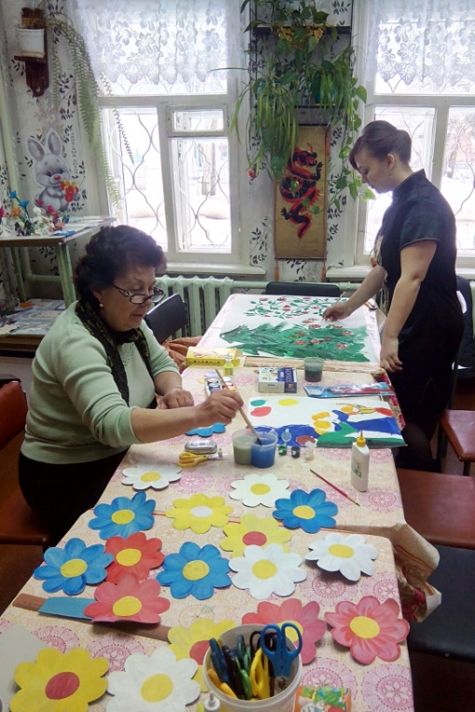
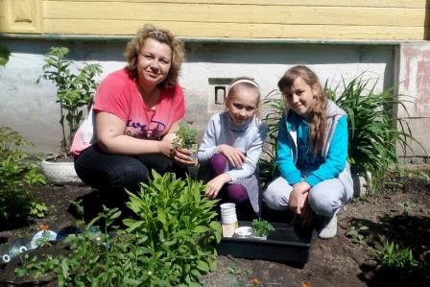
ПЕРЕДАЧА ОПЫТА

Slide 10
Развитие интереса к народной культуре через декоративно-прикладное творчество способствует формированию эмоционально-ценностного отношения к народной культуре и гармоничному развитию личности каждого ребёнка

Slide 11
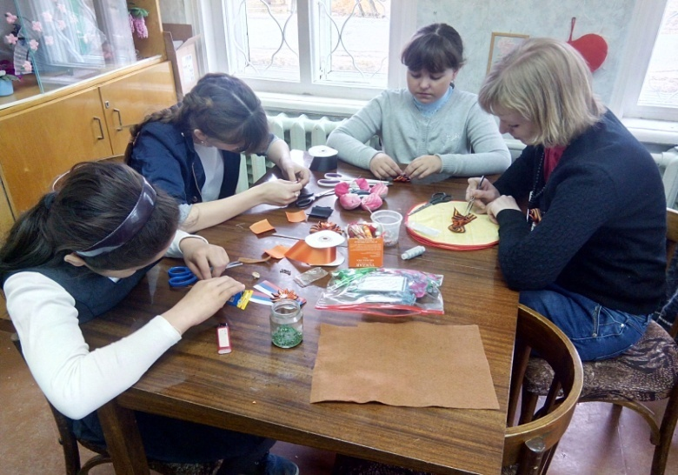
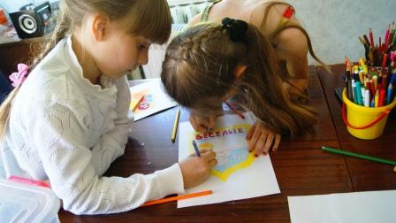
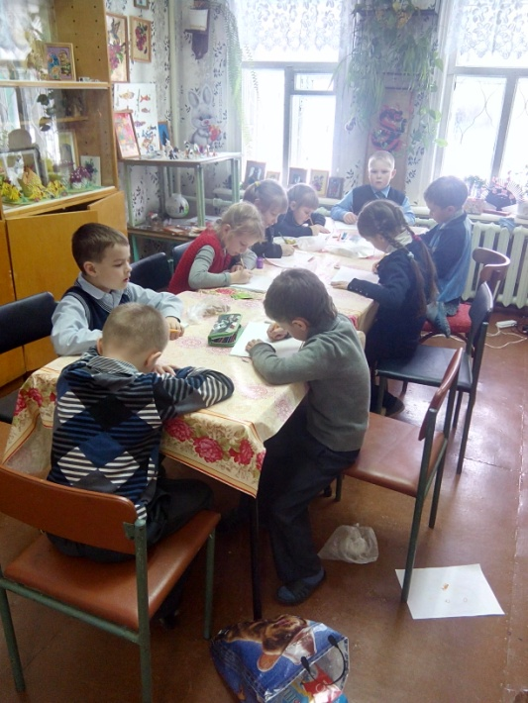
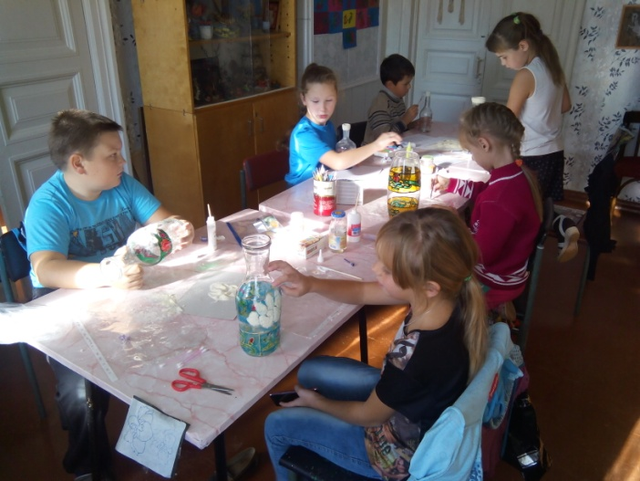
ТВОРЧЕСКИЙ ПРОЦЕСС

Slide 12
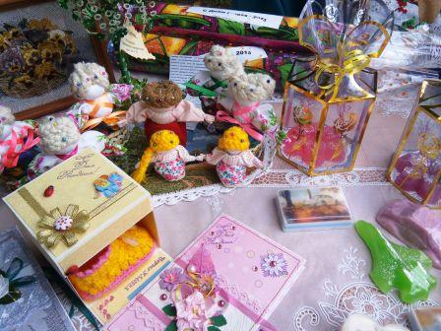
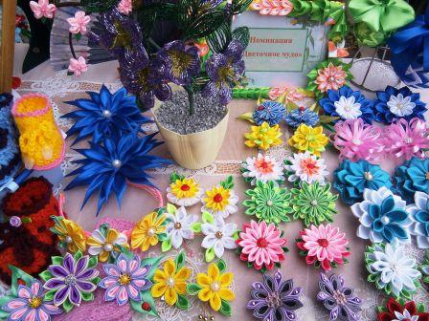
ВЫСТАВКА ДЕТСКИХ РАБОТ

Slide 13
Театрализованная деятельность вырабатывает определенную систему ценностей, дети учатся различать добро и зло, у них воспитывается желание делать выбор в пользу добра; прививается уважение к православным традициям своего народа, воспитывается чувство любви, уважения к своим близким, к своей стране, признательности к её защитникам

Slide 14
ТЕАТРАЛЬНОЕ ДЕТСКОЕ ОБЪЕДИНЕНИЕ

Slide 15
Танец может служить не только как средство психофизиологической регуляции, но и как средство установления межличностных отношений, гармонии с природой и своими чувствами, мыслями, как источник мудрости и познания себя, своей Родины, предков и их традиций

Slide 16
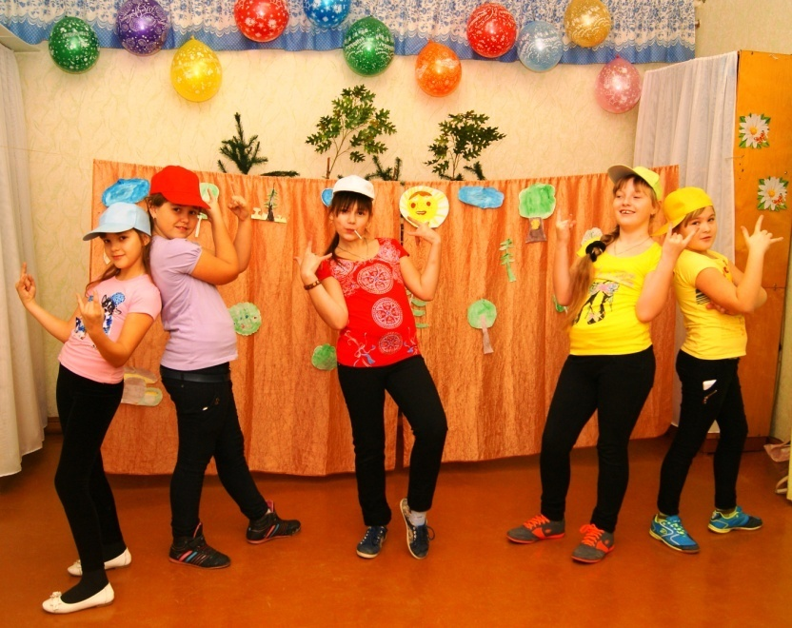
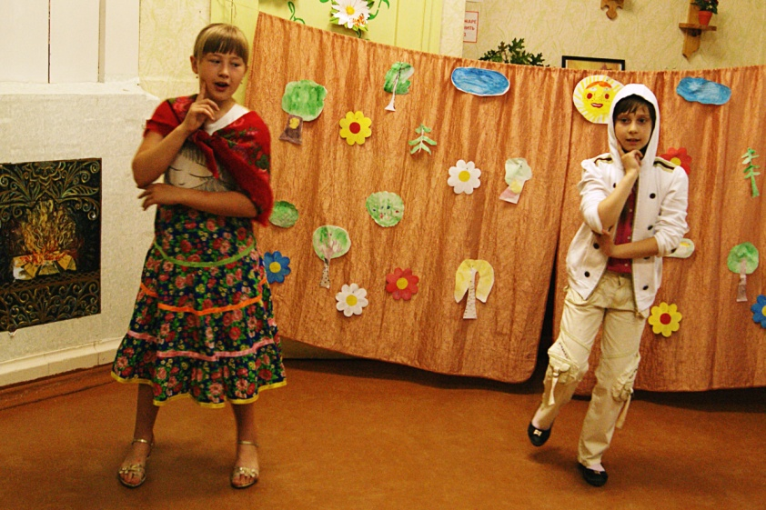
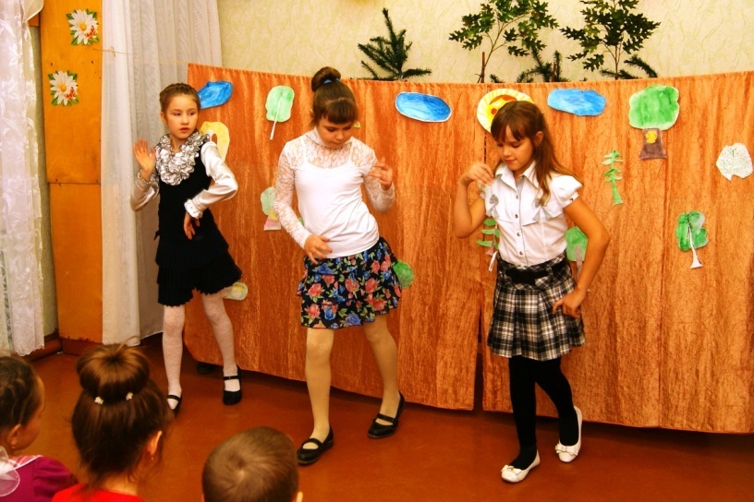
«Арт-студия»

Slide 17
Мероприятия нужно организовать, учитывая психолого-педагогические особенности каждого возраста. Чтобы они были более доступными для восприятия ребёнка, использовать театрализацию, игровые моменты, тем самых вовлекая их в жизнь и быт того времени, при этом расширяя познания и кругозор детей

Slide 18
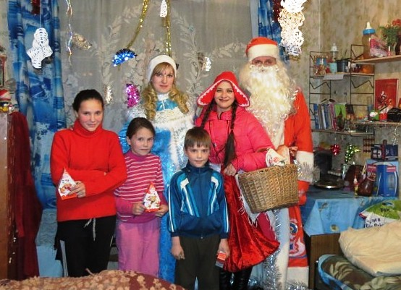
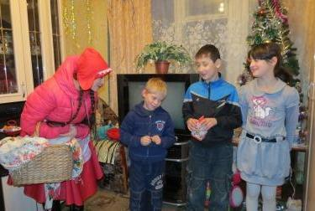
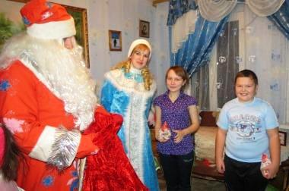
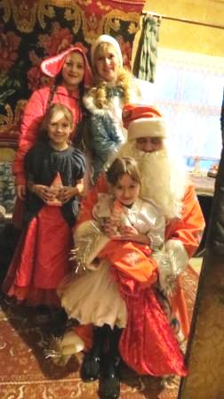
Дед Мороз в каждый дом

Slide 19
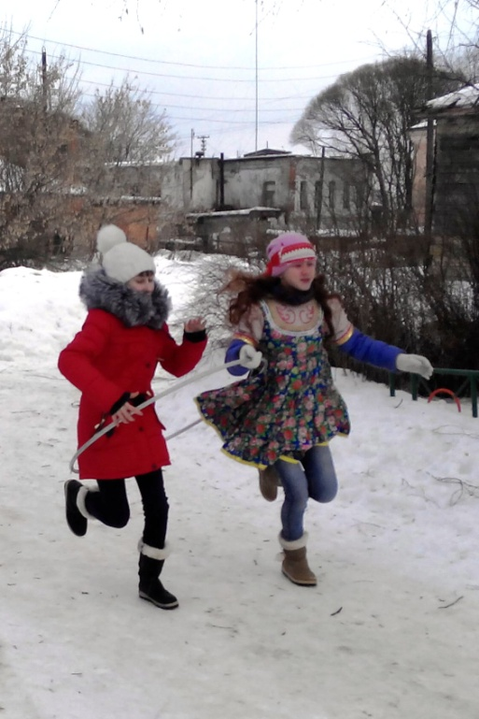
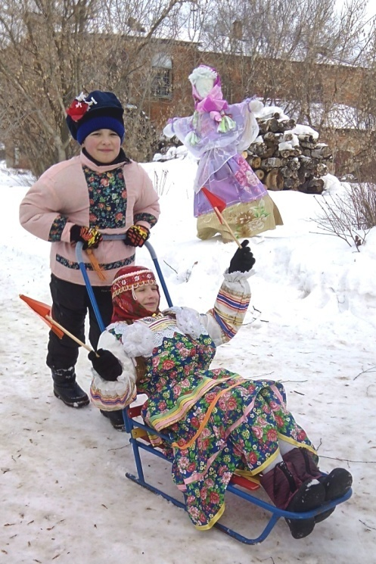
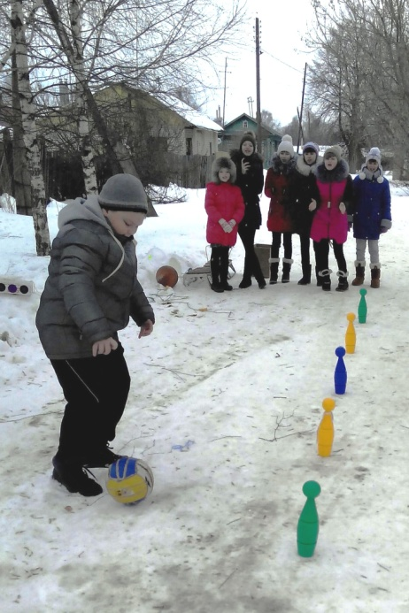
Наша масленица

Slide 20
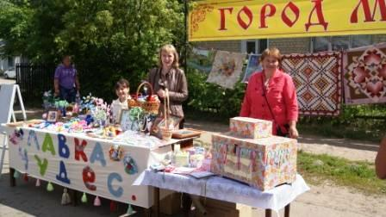
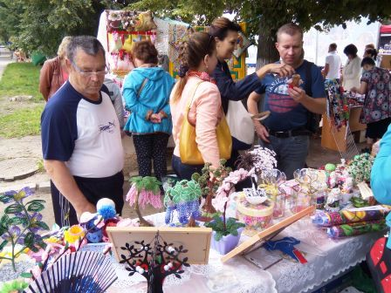
Ярмарки-выставки

Slide 21
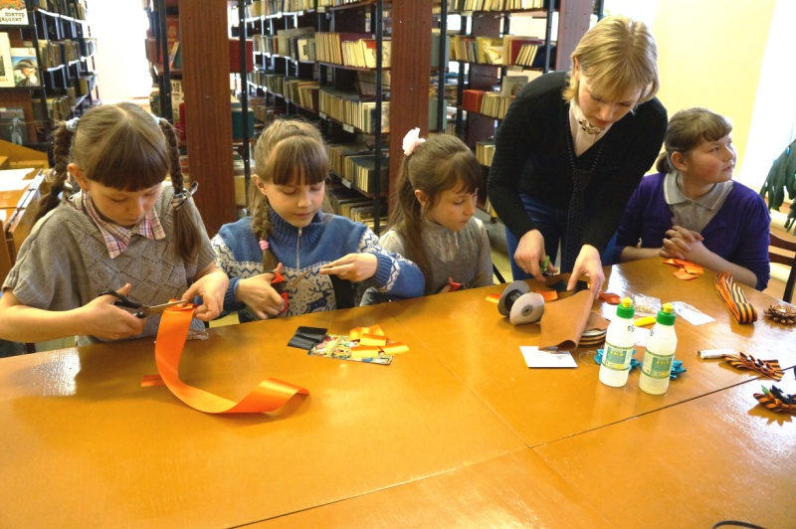
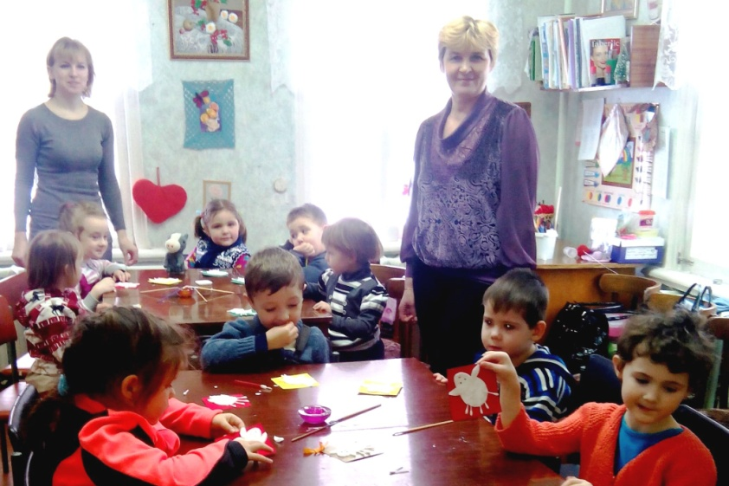
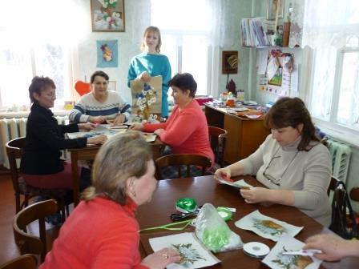
Участие в мастер-классах

